Slide 1
第1章 Spring入门
主要内容
Spring的体系结构
Spring开发环境的构建
Spring的核心容器
Spring的入门程序

Slide 2
1.1 Spring简介
1.1.1 Spring的由来
1.1.2 Spring的体系结构

Slide 3
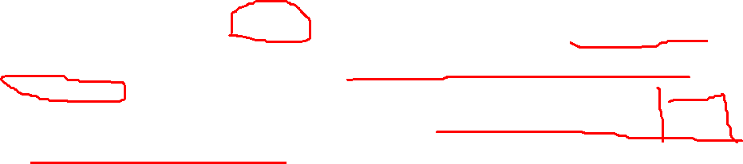

1.1.1 Spring的由来
Spring是一个轻量级Java 开发框架，最早由Rod Johnson创建，目的是为了解决企业级应用开发的业务逻辑层和其他各层的耦合问题。
Rod Johnson 在2002年出版了《Expert one on one J2EE design and development 》一书。在该书中，Rod 总结了多年的开发经验，并对传统的Java EE 平台提出了思考和质疑。该书包含了Spring 框架大量的设计思想。Spring 框架是该书思想的实现
它是一个分层的JavaSE/EEfull-stack(一站式) 轻量级开源框架，为开发Java应用程序提供全面的基础架构支持。Spring负责基础架构，因此Java开发者可以专注于应用程序的开发。

Slide 4
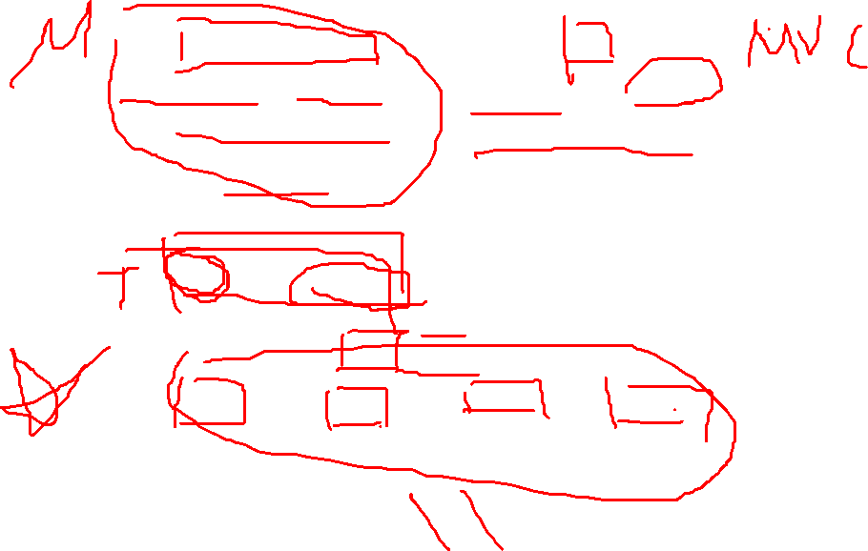
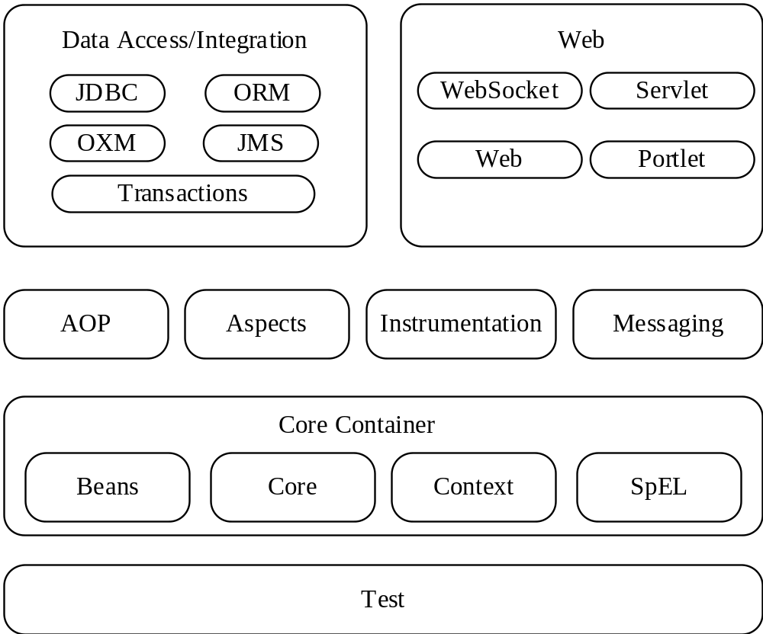
1.1.2 Spring的体系结构

Slide 5
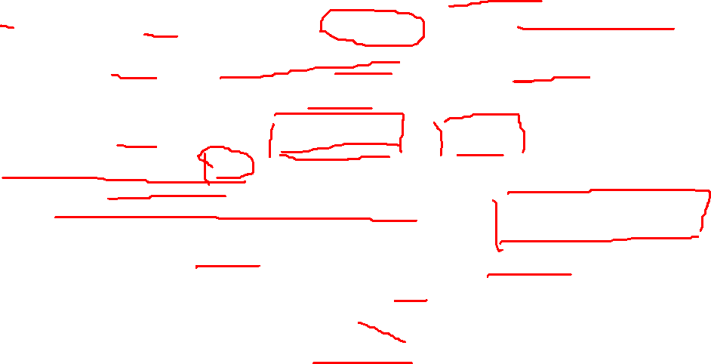
1．核心模块
Spring的核心容器是其他模块建立的基础，由Spring-core、Spring-beans、Spring-context、Spring-Context-support和Spring-expression（Spring表达式语言）等模块组成。
Spring-core模块：提供了框架的基本组成部分，包括控制反转（Inversion of Control，IoC）和依赖注入（Dependency Injection，DI）功能。
Spring-beans模块：提供了BeanFactory，是工厂模式的一个经典实现，Spring将管理对象称为Bean。
Spring-context模块：建立在Core和Beans模块基础上，提供一个框架式的对象访问方式，是访问定义和配置的任何对象的媒介。ApplicationContext接口是Context模块的焦点。
Spring-context-support模块：支持整合第三方库到Spring应用程序上下文，特别是用于高速缓存（EhCache，JCache）和任务调度（CommonJ，Quartz）的支持。
Spring-expression模块：提供了强大的表达式语言去支持运行时查询和操作对象图。

Slide 6
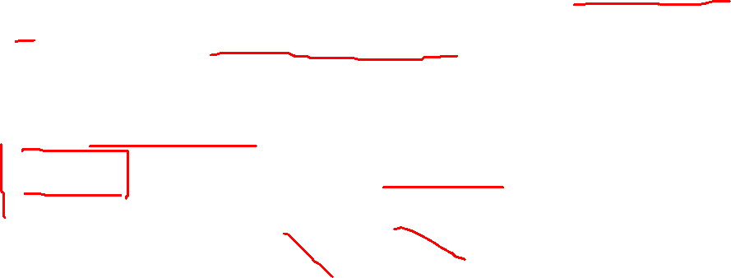
2．AOP和Instrumentation
Spring-aop模块：提供了一个符合AOP要求的面向切面的编程实现，允许定义方法拦截器和切入点，将代码按照功能进行分离，以便干净地解耦。
Spring-aspects模块：提供了与AspectJ的集成功能，AspectJ是一个功能强大且成熟的AOP框架。
Spring-instrument模块：提供了类植入（instrumentation）支持和类加载器的实现，可以在特定的应用服务器中使用。

Slide 7
3．消息
Spring 4.0以后新增了消息（Spring-messaging）模块，该模块提供了对消息传递体系结构和协议的支持。

Slide 8

4．数据访问/集成
数据访问/集成层由JDBC、ORM、OXM、JMS和事务模块组成。
Spring-jdbc模块：提供了一个JDBC 的抽象层，消除了繁琐的JDBC编码和数据库厂商特有的错误代码解析。
Spring-tx模块（事务模块）：支持用于实现特殊接口和所有POJO（普通Java对象）类的编程和声明式事务管理。
Spring-orm模块：为流行的对象关系映射(Object-Relational Mapping )API提供集成层，包括JPA和Hibernate。使用Spring-orm模块，可以将这些O/R映射框架与Spring提供的所有其他功能结合使用，例如声明式事务管理功能。
Spring-oxm模块：提供了一个支持对象/XML映射的抽象层实现，如JAXB、Castor、JiBX和XStream。
Spring-jms模块(Java Messaging Service) ：指Java消息传递服务，包含用于生产和使用消息的功能。自Spring 4.1后，提供了与Spring-messaging模块的集成。

Slide 9

5．Web
Web层由Spring-web、Spring-webmvc、Spring-websocket和Portlet模块组成。
Spring-web模块：提供了基本的Web开发集成功能。例如：多文件上传功能、使用Servlet监听器初始化一个IoC容器以及Web应用上下文。
Spring-webmvc模块：也称为Web-Servlet模块，包含用于Web应用程序的Spring MVC和REST Web Services实现。 Spring MVC框架提供了领域模型代码和Web表单之间的清晰分离，并与 Spring Framework的所有其他功能集成，本书后续章节将会详细讲解Spring MVC框架。
Spring-websocket模块：Spring 4.0后新增的模块，它提供了WebSocket和SockJS的实现。
Portlet模块：类似于Servlet模块的功能，提供了在Portlet环境中使用MVC实现。

Slide 10

6．测试
Spring-test模块：支持使用JUnit或TestNG对Spring组件进行单元测试和集成测试。

Slide 11
1.2 Spring开发环境的构建
1.2.1 使用IDE开发Java Web应用
1.2.2 Spring的下载及目录结构

Slide 12
1.2.1 使用IDEA开发Java Web应用
使用IDEA之前，需要对JDK、Web服务器和IDEA进行一些必要的配置。因此，在安装IDEA之前，应事先安装JDK和Web服务器。

Slide 13
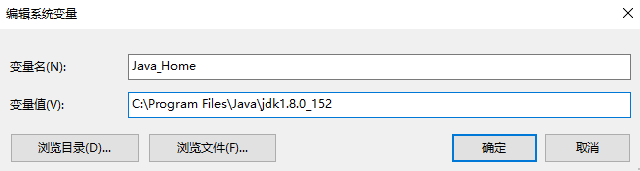
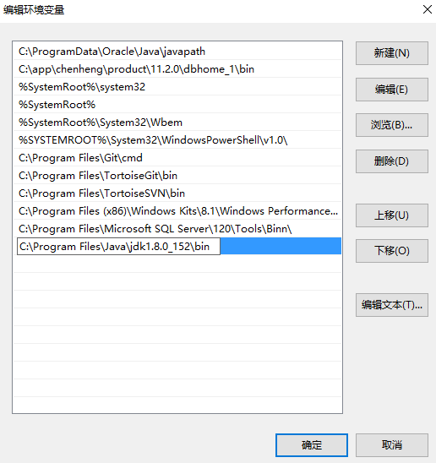
1．安装JDK

Slide 14
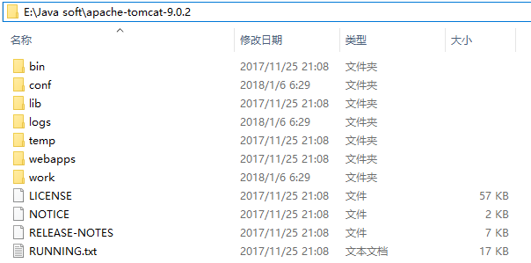
2．Web服务器
https://archive.apache.org/dist/tomcat/tomcat-9/v9.0.2/bin/

Slide 15
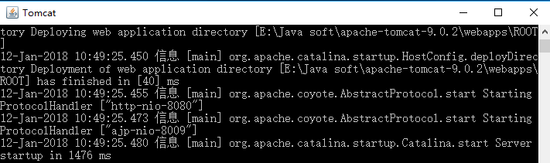
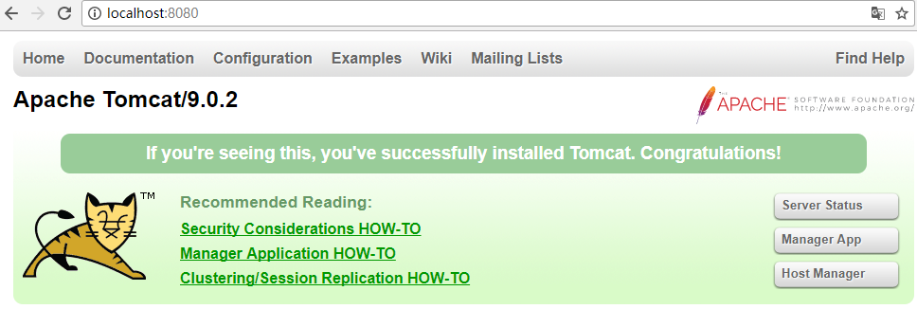

Slide 16
3．安装IDEA

Slide 17
1.2.2 Spring的下载及目录结构
Spring官方网站升级后，建议都是通过 Maven和Gradle下载，而不使用Maven和Gradle的开发者，下载Spring就非常麻烦。本书给出一个Spring Framework jar官方直接下载路径：http://repo.springsource.org/libs-release-local/org/springframework/spring/。
本书采用的是spring-framework-5.0.2.RELEASE-dist.zip(https://repo.spring.io/libs-release-local/org/springframework/spring/5.0.2.RELEASE/)。

Slide 18
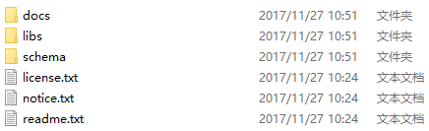

1．Spring的JAR包
libs目录包含开发Spring应用所需要的JAR包和源代码。该目录下有三类JAR文件，
以RELEASE.jar结尾的文件是Spring框架class的JAR包，即开发Spring应用所需要的JAR包；
以RELEASE-javadoc.jar结尾的文件是Spring框架API文档的压缩包；
以RELEASE-sources.jar结尾的文件是Spring框架源文件的压缩包。
libs目录中，有四个基础包,分别对应Spring核心容器的四个模块：
spring-core-5.0.2.RELEASE.jar(Spring-core模块)、
spring-beans-5.0.2.RELEASE.jar(Spring-beans模块)、
spring-context-5.0.2.RELEASE.jar(Spring-context模块)
spring-expression-5.0.2.RELEASE.jar(Spring-expression模块)。

Slide 19
2．commons.logging的JAR包
Spring框架依赖于Apache Commons Logging组件，该组件的JAR包可以通过网址“http://commons.apache.org/proper/commons-logging/download_logging.cgi”下载，本书下载的是“commons-logging-1.2-bin.zip”，解压缩后，即可找到 “commons-logging-1.2.jar”。
对于Spring框架的初学者，开发Spring应用时，只需要将Spring的四个基础包和commons-logging-1.2.jar复制到Web应用的WEB-INF/lib目录下即可。当您不明白需要哪些JAR包时，可以将Spring的libs目录中spring-XXX-5.0.2.RELEASE.jar全部复制到WEB-INF/lib目录下即可。

Slide 20
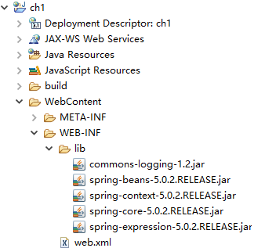
1.3 使用IDEA开发Spring入门程序
1．使用IDEA创建Web应用并导入JAR包

Slide 21
2． 创建接口TestDao
在src目录下，创建一个dao包，并在dao包中创建接口TestDao，接口中定义一个sayHello()方法，代码如下：
package dao;
public interface TestDao {
public void sayHello();
}

Slide 22
3． 创建接口TestDao的实现类TestDaoImpl
在包dao下创建TestDao的实现类TestDaoImpl，代码如下：
package dao;
public class TestDaoImpl implements TestDao{
@Override
public void sayHello() {
System.out.println("Hello, Study hard!");
}
}

Slide 23
4．创建配置文件applicationContext.xml
在src目录下，创建Spring的配置文件applicationContext.xml，并在该文件中使用实现类TestDaoImpl创建一个id为test的Bean，代码如下：
<?xml version="1.0" encoding="UTF-8"?>
<beans xmlns="http://www.springframework.org/schema/beans"
xmlns:xsi="http://www.w3.org/2001/XMLSchema-instance"
xsi:schemaLocation="http://www.springframework.org/schema/beans
http://www.springframework.org/schema/beans/spring-beans.xsd">
<!-- 将指定类TestDaoImpl配置给Spring，让Spring创建其实例 -->
<bean id="test" class="dao.TestDaoImpl" />
</beans>

Slide 24
5．创建测试类
package test;
import org.springframework.context.ApplicationContext;
import org.springframework.context.support.ClassPathXmlApplicationContext;
import dao.TestDao;
public class Test {
public static void main(String[] args) {
//初始化Spring容器ApplicationContext，加载配置文件
ApplicationContext appCon = new ClassPathXmlApplicationContext("applicationContext.xml");
//通过容器获取test实例
TestDao tt = (TestDao)appCon.getBean("test");//test为配置文件中的id
tt.sayHello();
}
}
本项目实现了客户端类Test和实现类的解耦

Slide 25

多选题
Spring的核心容器由哪些模块组成？
A
Spring-core模块
B
Spring-beans模块
C
Spring-context模块
D
Spring-aop模块
E
Spring-expression模块
提交

